Slide 1
День весенних
и летних именинников
Выполнила учитель
МБОУСОШ №2
ЗАТО Озёрный
Климина Алла Васильевна

Slide 2
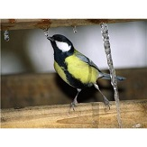
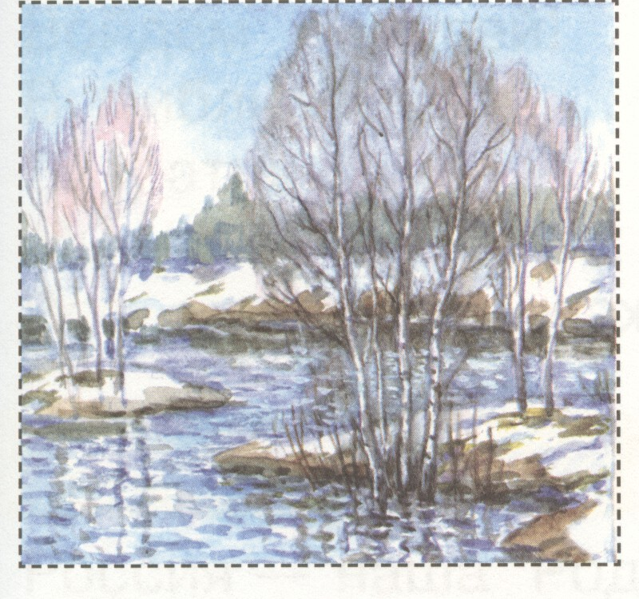
Солнце греет всё теплей,
Начинается капель.
Снег с полей бежит ручьями.
Время то вы угадали?
весна

Slide 3
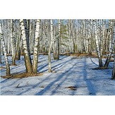
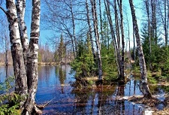
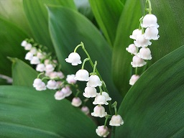
март
апрель
май

Slide 4
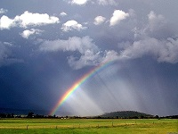
Над лугами зной стоит,
Пчелка над цветком жужжит.
Речка, лес, фруктовый сад
Нас к себе тогда манят.
Скажут все, что это
Наступило…
лето

Slide 5
Пух тополиный лето начинает,
В садах бушует зелень…Тишь, покой.
На грядках земляника созревает.
Узнали ли месяц? Назови какой!
(июнь)
Жаркий, знойный, душный день,
Все непременно ищут тень.
Началась косьба хлебов.
Время ягод и грибов.
Дни его-вершина лета.
Что, скажи за месяц это?
(июль)
Листья клена вдруг желтеют,
В страны юга улетели
Белокрылые стрижи.
Что за месяц, подскажи!
(август)

Slide 6
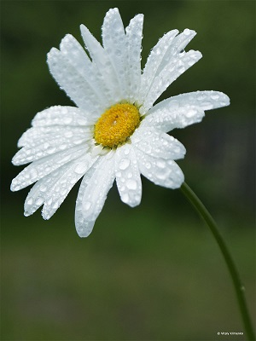
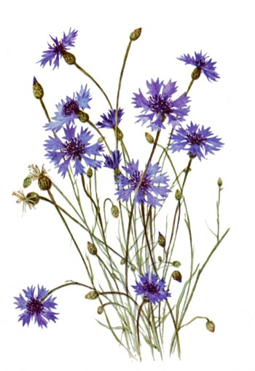
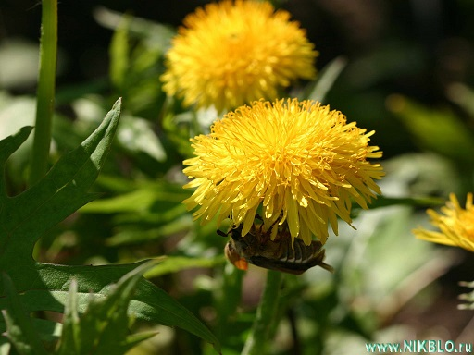
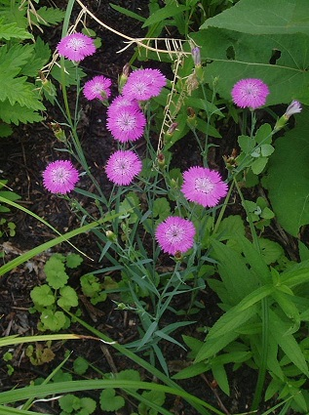
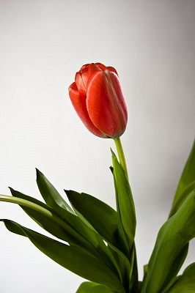
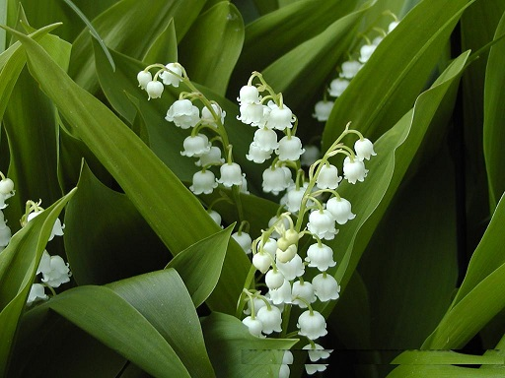
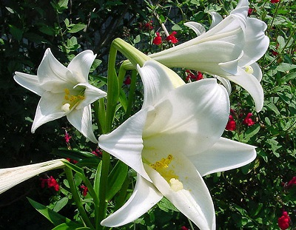
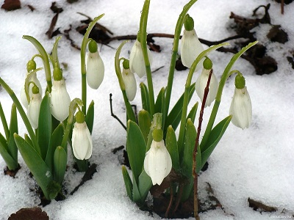
Загадочная полянка
ромашка
одуванчик
гвоздика
василёк
ландыш
тюльпан
подснежник
лилия

Slide 7
Игра «Цветочная»
Цветы мы положим в круг,
Быстро бегаем вокруг,
Только музыка смолкает.
Каждый цветок свой собирает.
Кому цветка не хватает,
Тот из игры выбывает.

Slide 8
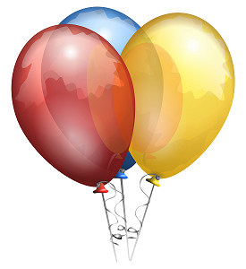
Игра «Олимпийская»
Пока будет музыка звучать,
Шары надо быстро за ленту кидать.
Как только мелодия сыграна вся,
Шары больше трогать нельзя!

